Slide 1
AI 软件工程 · 第 6 周课程
AI 原生软件工程：从上下文开始
项目管理与项目上下文构建 · 第 6 周｜共 16 周
P1 / 23

Slide 2
P2 · 本周目标
本周目标 & 交付物清单
学习目标
本周交付物
• 理解 Spec-Driven 五阶段开发流程
• 搭建标准化 Git 仓库，统一 AI 协作规则
• 产出 context.md + AI 规则文件
• 搭建 GitHub Projects 看板，完成空 PR 演练
• context.md（项目全局边界）
• AI 规则文件（CLAUDE.md / agent-rules.md）
• 标准化仓库目录结构
• GitHub Projects 看板
• 1 条无业务代码的空 PR
红线：本周禁止编写正式业务代码，仅允许技术探针（spike）放入 docs/spike/。

Slide 3
P3 · 开场案例
AI 写得越快，项目为什么越容易失控？
• 现象 1：AI 随意修改公共文件，多人协作互相覆盖
• 现象 2：PR 没有绑定需求，代码变更无依据
• 现象 3：开发到后期，前后接口对不上，范围持续膨胀
• 现象 4：让 AI 修一个 bug，改完引入两个新 bug，不知哪版是对的
根因：不是 AI 不够聪明，是缺少固化在仓库里的全局上下文——AI 全靠猜。

Slide 4
P4 · 三个灵魂拷问
三个追问，对应三类核心文档
追问 1
追问 2
追问 3
哪些信息必须提前写给 AI？
怎么约束 AI 不越界？
怎么证明 AI 写对了？
对应：context.md
（项目业务边界）
对应：AI 规则文件
（协作契约）
对应：Spec + PR 评审机制

Slide 5
P5 · 方法地图
Spec-Driven 五阶段标准工作流
阶段 0
阶段 1
阶段 2
阶段 3
阶段 4-5
INFORM
SPEC
ADR
PLAN
BUILD+VERIFY
上下文收集
规格定义
架构决策
任务拆解
开发测试集成
每个阶段都有可检查产物：context/规则文档｜spec｜adr｜plans/Issue｜PR/测试/冻结
不是文档表演——所有产物都要能在评审时对照核验。

Slide 6
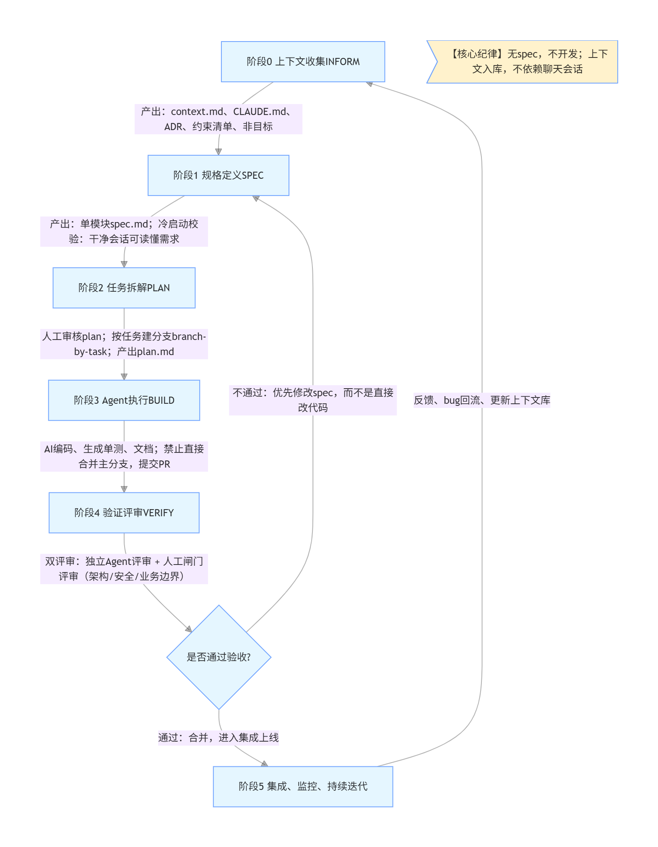

Slide 7
P6 · 课程节奏
开发流程与 16 周课程一一对应
第6周
上下文搭建（地基）
第7周
Spec 与验收标准
第8周
ADR 架构方案
第9周
任务拆解 Plan
第10–14周
开发、测试、集成
第15–16周
联调与答辩

Slide 8
P7 · 范式对比
传统敏捷 VS AI 原生项目管理
维度 | 传统 Scrum 敏捷 | AI 原生 Spec-Driven
需求载体 | 口头沟通 + Word 文档 | 仓库内 spec.md，版本受控
上下文对齐 | 会议口头同步 | 固化为 context.md + 规则文件
代码生产 | 人工编写 | AI 批量生成，严格约束
评审依据 | 主观代码审查 | 对照 Spec 逐条核验
主要风险 | 沟通不一致 | AI 幻觉、越界改文件
交付证据 | 会议纪要 | Git 记录 + PR + 测试日志

Slide 9
P8 · 三条铁律
贯穿整个课程项目的工程底线
• 先上下文，后代码：没有 context，绝不启动开发
• 先契约，后生成：先写好 AI 行为规则，再让 AI 写代码
• 评审不通过，优先修改 Spec，而不是临时打补丁改代码
每次 PR 评审，都要对照这三条铁律。

Slide 10
P9 · 本周定位
上下文 = 项目地基，决定项目上限
没有 context.md
有完善的上下文
• AI 自由发挥、需求漂移
• 随意扩大功能范围
• 乱改文件、不守分支规范
• 变更不可验收、不可复盘
• 项目边界清晰
• AI 行为可控
• 每次变更可验收
• 团队可复盘、可追溯
比喻：context 是户型图，AI 规则是施工守则——户型没定，装修必返工。

Slide 11
P10 · 仓库规范
标准化仓库目录结构
project-root/
目录即约定
所有人和 AI 都按这个结构找信息，禁止随意新建文件夹。
├── context.md 项目全局业务边界
├── CLAUDE.md / agent-rules.md AI 协作规则
├── spec/ 需求与验收标准
├── adr/ 架构决策记录
├── plans/ 任务拆解计划
├── src/ 源代码
├── tests/ 单元测试
├── docs/spike/ 技术探针原型
└── README.md

Slide 12
P11 · context.md
写给人与 AI 的业务边界文档 —— context.md
• 项目一句话目标
• 用户场景与 MVP1 范围
• Non-Goals（非目标，防范围膨胀）
• 技术栈与硬性技术约束
• 禁止引入的第三方依赖
• 技术风险与应对方案
• 专业术语表
• 文档变更记录
把这个文件当作“项目法律”来对待。每次让 AI 写代码或修改功能时，把整个 context.md 内容发给 AI（或放在项目根目录供 Cursor 等工具自动读取）。

Slide 13
P12 · 反例 VS 正例
文档必须可判定、可拒绝
反例（模糊空话）
正例（边界清晰）
"开发一款智能竞赛组队平台，功能丰富，体验流畅。"
问题：什么叫丰富？怎么算流畅？AI 只能自由发挥。
MVP1 仅实现：数字分身代为提交组队报名；分身只生成报名草稿，不能自动确认组队。
Non-Goal：不做移动端、不做分身自主协商、不做多轮对话。

Slide 14
P13 · AI 规则文件
约束 AI 行为的开发契约 —— AI规则文件
关键认知：CLAUDE.md 只是 Claude Code 的专属约定，换用 Cursor / Copilot 等工具不会自动加载。
• Claude Code 小组 → 使用 CLAUDE.md（工具自动读取）
• Cursor 小组 → 使用 .cursorrules
• GitHub Copilot → 使用 copilot-instructions.md
• 其他工具 → 统一用 agent-rules.md（课程首选，厂商无关）
课程推荐：统一用 agent-rules.md，做到全工具兼容。

Slide 15
P14 · 工具对照
不同 AI 编程工具对应的规则文件
文件名 | 适配工具 | 自动加载 | 课程建议
CLAUDE.md | Claude Code | 是 | 仅 Claude 小组
.cursorrules | Cursor IDE | 是 | Cursor 小组专用
copilot-instructions.md | Copilot Agent | 是(新版) | Copilot 小组专用
agent-rules.md | 全部 AI 工具 | 否(手动配置) | 课程统一首选
context.md | 所有人+AI | 否(手动读) | 全项目强制必备

Slide 16
维度 | 规则文件（Rules） （如 .cursorrules, CLAUDE.md 等） | 业务背景文档（Context） （如 context.md, agent-rules.md）
核心定位​ | “法律底线”与“强制标准” 告诉 AI 绝对不能做什么、必须怎么做。 | “入职说明书”与“业务简报” 告诉 AI 这个项目是干嘛的、业务边界在哪。
内容侧重​ | 代码风格（如禁用 var）、架构红线、命名规范、安全约束、构建命令。 | 项目一句话目标、MVP 范围、Non-Goals（非目标）、业务术语表。
加载方式​ | 多数自动加载（如 Claude/Cursor 会在会话启动时自动读取注入）。 | 通常手动读取（需要你在对话中发给 AI，或放在根目录供工具手动加载）。
适用对象​ | 专属/跨工具：CLAUDE.md 专给 Claude 读，.cursorrules 专给 Cursor 读，agent-rules.md 给全部 AI 读。 | 全员通用：给人看，也给所有 AI 工具看。
变更频率​ | 极稳定（不常变动，一旦写入就是铁律）。 | 相对活跃（随着业务推进，目标和范围可能调整）。

Slide 17
P15 · 规则反例 VS 正例
规则必须可执行、可检查
反例（无效口号）
正例（可逐条核验）
"请写出高质量、简洁规范的代码，保证代码健壮。"
• 仅改 src/module-01/；不得改 context.md 和 adr/
• 提交前必须跑 pytest
• PR 必须填 AI 使用说明
• 分身严禁自动确认组队，所有操作留审计日志

Slide 18
P16 · 范围管控
Non-Goals：阻止项目膨胀的第一道闸门
Non-Goals 硬性要求：至少 3 条、文字可判定、验收时可直接拒绝越界。
• 技术风险：AI 幻觉、接口兼容问题 → 应对：接口契约 + 评审
• 数据风险：无测试数据、分身数据异常 → 应对：准备种子数据
• 进度风险：开发周期不足 → 应对：MVP 砍范围
• AI 风险：AI 擅自扩大功能 → 应对：Non-Goals 白名单 + PR 门禁
项目失控的根源，往往是没有提前写清楚"哪些功能坚决不做"。

Slide 19
P17 · 技术探针
本周只允许 spike，禁止正式业务开发
允许：技术探针
禁止：正式业务代码
技术原型、接口草稿、数据库草图、简单 Demo，全部存入 docs/spike/。
不写正式业务模块，不提前实现组队报名等核心功能。

Slide 20
P18 · 工具示范
GitHub Projects：项目进度的唯一真相源
看板列：Backlog → This Week → In Progress → Review → Done
• 所有开发任务必须先建 Issue，再进入看板
• 每一条 PR 必须绑定对应的 Issue 编号
• 只有进入 Review 列的任务，才允许提交 PR 评审
看板是项目进度唯一依据，不允许口头安排任务。

Slide 21
P19 · Issue 规范
Issue 不是备忘录，是可验收的最小任务
• 标题格式：动词 + 对象（例：编写 context.md、创建空 PR）
• 描述模板：业务背景 + 验收标准 + 关联 spec 占位 + 负责人
• 标签体系：spec / feature / test / bug
Issue 写得越清晰，后续 AI 生成代码越不容易跑偏。

Slide 22
P20 · PR 规范
从一开始就建立变更管控
分支规范：一任务一分支，命名 feature/issue-12-short-name；禁止直接提交 main。
PR 必填模板：
• 关联 Issue 编号 + 关联 spec 文档
• 变更内容摘要
• AI 工具使用说明
• 测试证据截图
• 评审清单 + 风险与回滚方案

Slide 23
P21 · 现场实操
一条空 PR 的完整流程演练
1. 从 main 分支新建任务分支
2. 仅修改 README.md（无业务代码）
3. 提交代码并发起 Pull Request
4. 绑定 Issue，完整填写 PR 模板
5. 同行评审通过，合并到主分支

Slide 24
P22 · 课堂工作坊
本周任务单
对齐项目目标、用户场景、MVP1 边界
写 Non-Goals、技术约束、风险应对
完成 AI 规则文档（agent-rules.md）
搭建仓库目录 + GitHub 看板
新建 Issue，完成空 PR 提交

Slide 25
P23 · 交付与预告
交付检查 + 常见坑 + 下周预告
本周高频踩坑：
下周预告：
• context.md 写成需求文档
• AI 规则只写空话
• Non-Goals 无法判定
• 看板只建不用
• Spec 文档模板
• 验收标准 AC 写法
• 需求冷启动校验
• 搭建 MVP1 端到端链路
把地基写清楚，后续 AI 才会在约束内稳定产出。

